Slide 1
درختها- قسمت دوم
سید مهدی وحیدی پور
با تشکر از دکتر جواد سلیمی
دانشگاه کاشان دانشکده برق و کامپيوتر

Slide 2
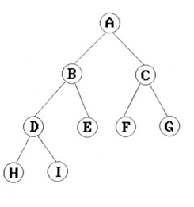
نمايش درختهاي دودويي در حافظه
نمايش به صورت ارايه
از آنجايي که در يک درخت کامل گره ها از 1 تا n شماره گذاري شده اند ، از اين رو از يک آرايه يک بعدي مي توان براي ذخيره سازي گره ها استفاده کرد.

Slide 3
نمايش درختهاي دودويي در حافظه
نمايش به صورت ارايه
اگر يک درخت دودويي کامل با n گره به در يک آرايه ذخيره شود آنگاه براي هر گره با انديس i و ≤ n i 1≤ ، داريم:
اگر i≠1 ، آنگاه پدر i در [i/2] است . اگر i=1 ، i ريشه است و پدري ندارد.
اگر2i≤n ، آنگاه فرزند چپ i در 2i است. اگر 2i>n، آنگاه i فرزند چپ ندارد.
اگر 2i+1≤n ، آنگاه فرزند راست i در 2i+1 است. اگر 2i+1>n ، آنگاه i فرزند راست ندارد

Slide 4
نمايش درختهاي دودويي در حافظه
نمايش به صورت ارايه
هر درخت غير کامل را نيز مي توان در يک ارايه ذخيره کرد
A
1
[1]
[2]
[3]
[4]
[5]
[6]
[7]
B
2
C
3
A B C — D — E
Level 1
D
E
Level 2
Level 3
4
5
6
7

Slide 5
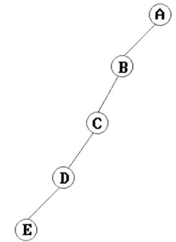
نمايش درختهاي دودويي در حافظه
نمايش به صورت ارايه
با به هدر رفتن حافظه همراه است
اضافه/حذف کردن گره ها از وسط يک درخت مستلزم جابجايي بسياري از گره ها است.
در بدترين حالت ، يک درخت مورب به عمق k ، به 2^{k}-1 حافظه نياز دارد که از اين مقدار، فقط k محل مورد استفاده قرار مي گيرد.
اگر از ارايه c++ براي نمايش درخت استفاده شود مکان صفرم ارايه خالي رها مي شود.

Slide 6
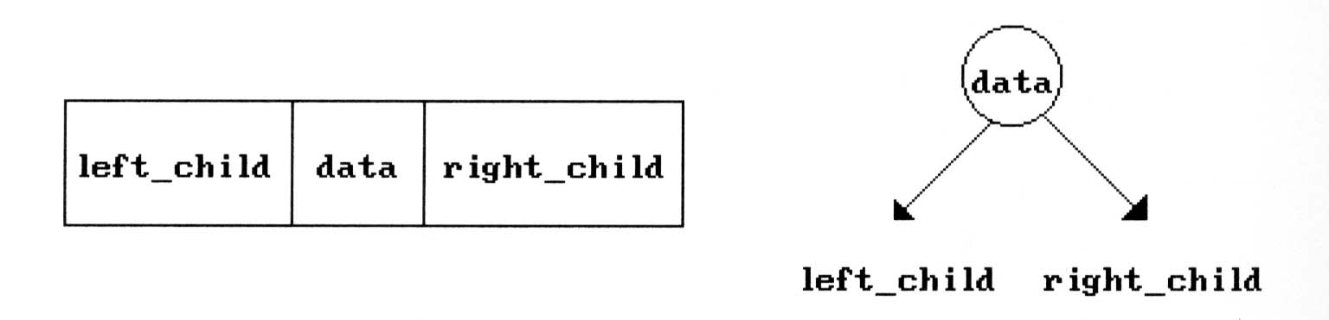
نمايش درختهاي دودويي در حافظه
نمايش به صورت پيوندي
نارسايي هاي موجود در نمايش ترتيبي مي تواند با به کارگيري نمايش پيوندي به آساني حل شود.

Slide 7
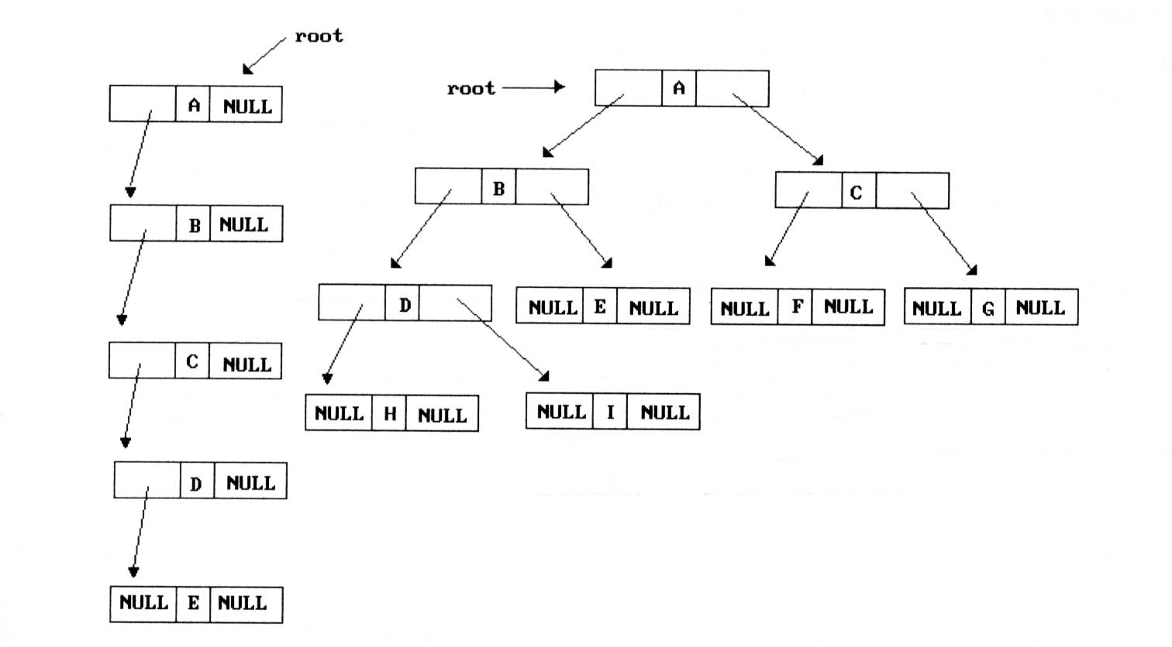
نمايش درختهاي دودويي در حافظه
نمايش به صورت پيوندي

